Slide 1

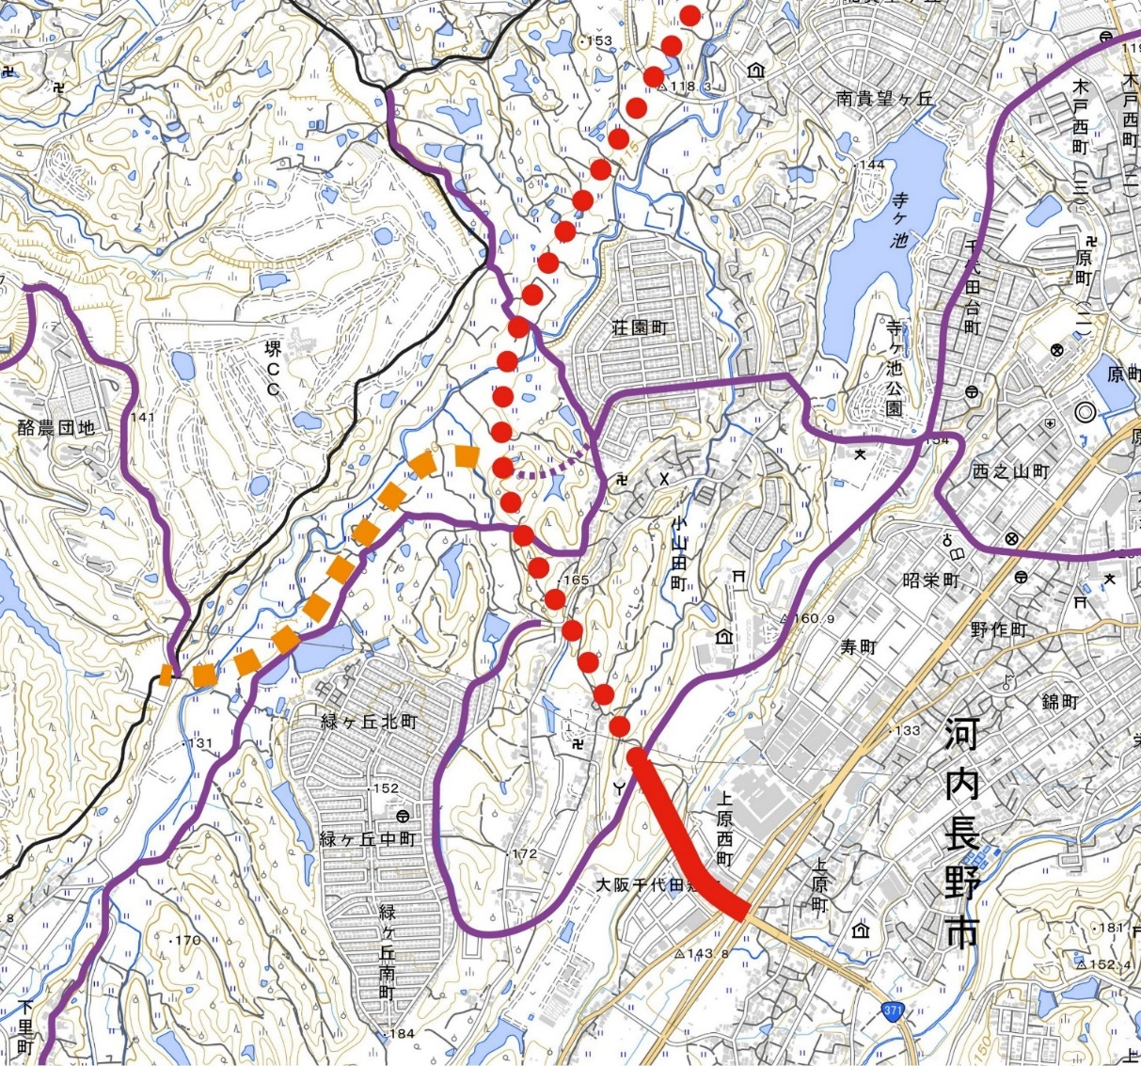
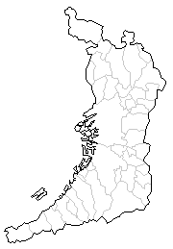
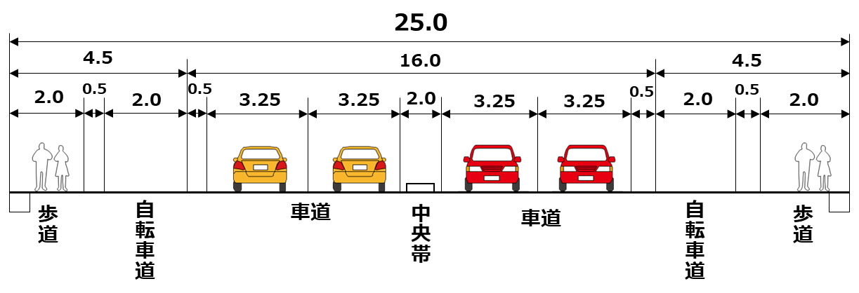
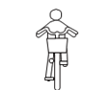
府道 大野天野線（都市計画道路 大阪河内長野線 小山田工区）
事業概要
位置図
【事業目的・整備効果】
○本路線は、大阪市界から河内長野市石仏までに至る延長約21.7ｋｍの道路
であり、南河内地域における交通混雑の緩和や地域の活性化を図るとともに、
防災機能の向上を担う南北軸として重要な路線です。
○本事業の整備により、堺市域から河内長野市域を経由し、和歌山県橋本市へ
至る道路ネットワークを構築し、大阪南部地域の活性化や地域間の交流促進を
図ります。
○また、河内長野市が計画する小山田西地区のまちづくりにも寄与する道路と
して整備を行います。
【事業箇所】
河内長野市小山田町地内
【設計概要】
延長：1.0km 幅員：25.0m（4車線）
事業箇所
市道畑下里線
小山田西地区
まちづくり
事業区間
L=1.0km
堺市
170
河内長野堺市
標準横断図
［単位：m］
凡例
開通済み区間
事業実施区間
未着手区間
その他計画道路
至 和歌山県
橋本市→
371
その他
【問い合わせ先】
都市整備部 道路室 道路整備課 建設グループ (06－6944－9276)

